Slide 1
УФ и защита от солнца
Измерение и сравнение уровня УФ-излучения через разные фильтры.

Slide 2
^{УФ и защита от солнца}
Измерение и сравнение уровня УФ-излучения через разные фильтры.
^{Цель}
Цель данной работы - исследовать уровень ультрафиолетового излучения при прохождении солнечных лучей через разные типы фильтров, выдвижение гипотезы и ее тестирование с помощью УФ-датчика Labdisc.

Slide 3
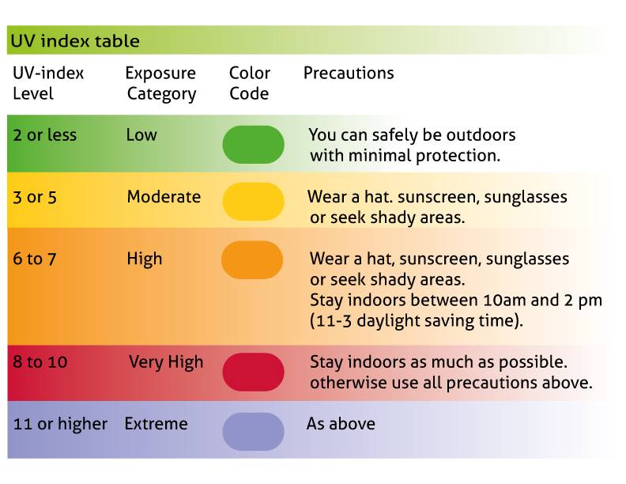
^{УФ и защита от солнца}
Измерение и сравнение уровня УФ-излучения через разные фильтры.
^{Введение и теория}
Солнце важно для окружающей нас среды, оно дает энергию живым существам и согревает планету. Люди всегда были вынуждены мириться с преимуществами и угрозами, связанными с солнцем. Но сегодня мы уже больше знаем о вреде чрезмерного воздействия солнца.

Slide 4
^{УФ и защита от солнца}
Измерение и сравнение уровня УФ-излучения через разные фильтры.
^{Введение и теория}
Что представляет собой солнечное излучение с физической точки зрения?
Опишите положительное и негативное влияние Солнца на Землю. Знаете ли вы, как уберечься от негативного воздействия солнечных лучей?
Проведите со своим классом эксперимент, который позволит ответить на следующий вопрос:
Какую защитную функцию выполняют солнцезащитные кремы и очки?

Slide 5
^{УФ и защита от солнца}
Измерение и сравнение уровня УФ-излучения через разные фильтры.
^{Введение и теория}
^{Теория}
Солнечное излучение - это электромагнитная (ЭМ) энергия, которая передается через вакуум. ЭМ-излучение состоит из пакетов энергии, или фотонов, которые Солнце испускает, как волны. С научной точки зрения, ЭМ-излучение классифицируется по длине волны, частоте и энергии излучения: ЭМ-спектр. УФ-излучение - это вид энергии, находящийся между видимым спектром и рентгеновскими лучами. Известно, что УФ-лучи способствуют выработке витамина D3 в организме человека, а также кислорода в процессе фотосинтеза. Но длительное воздействие этих лучей вредно для глаз и кожи и может вызывать рак кожи.

Slide 6
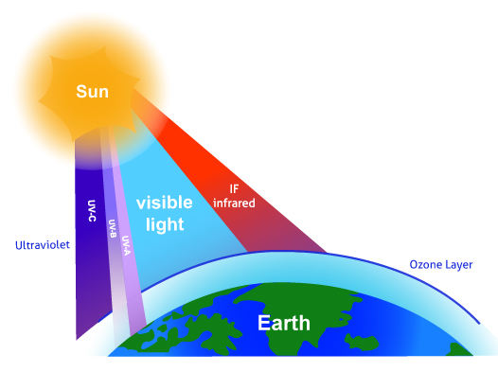
^{УФ и защита от солнца}
Измерение и сравнение уровня УФ-излучения через разные фильтры.
^{Введение и теория}
Солнечный свет содержит три вида УФ-лучей: АФ-А (наибольшая длина волны), УФ-В и УФ-С (самая короткая длина волны). Доходящее до нас УФ-излучение состоит из волн УФ-А и УФ-В, а лучи УФ-С поглощаются озоновым слоем. Часть лучей УФ-В тоже задерживается этим слоем. В то время как УФ-А проникает глубоко в кожу, УФ-В - наиболее вредное для глаз излучение.
Солнцезащитные кремы поглощают и
отражают УФ-излучение этого диапазона и другие электромагнитные волны,
действуя подобно фильтру.
Солнцезащитные очки и солнцезащитные кремы имеют в своем составе химические вещества, которые выполняют эту функцию,
предотвращая прямое попадание УФ
на глаза и кожу.

Slide 7
^{УФ и защита от солнца}
Измерение и сравнение уровня УФ-излучения через разные фильтры.
^{Введение и теория}
Теперь учащихся приглашают выдвинуть гипотезу, которая должна быть проверена экспериментально.
Насколько эффективны классические методы защиты от солнца? Есть ли разница между этими типами солнечных фильтров?

Slide 8
^{УФ и защита от солнца}
Измерение и сравнение уровня УФ-излучения через разные фильтры.
^{Описание работы}
Учащиеся проведут замер УФ-излучения солнца и протестируют разные виды фильтров, такие как кремы (SPF 15 и 30) и очки. Они оценят эти предметы и вещества на основании результатов эксперимента, используя УФ-датчик Labdisc.

Slide 9
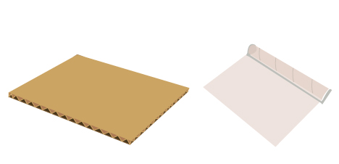
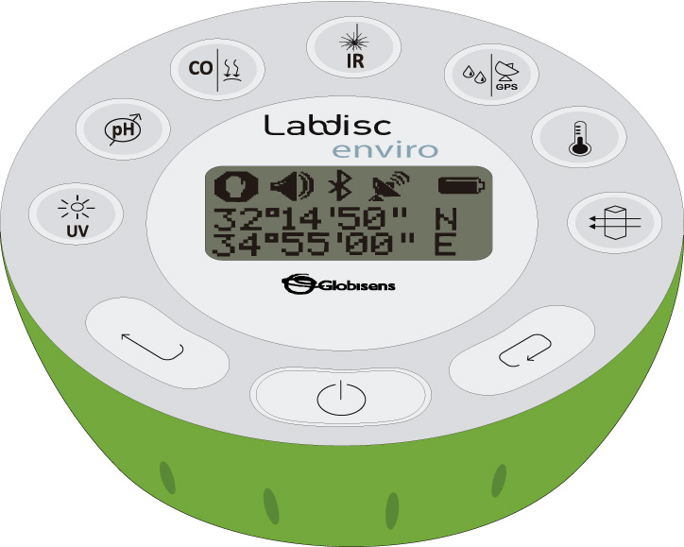
^{УФ и защита от солнца}
Измерение и сравнение уровня УФ-излучения через разные фильтры.
^{Ресурсы и материалы}
Labdisc Enviro
1 пленка из прозрачного пластика (10 x 6 см)
1 картонка (10 x 6 см)
Жидкий силикон
2 пары солнцезащитных очков
2 солнцезащитных крема (желательно FPS 15 и 30)

Slide 10
^{УФ и защита от солнца}
Измерение и сравнение уровня УФ-излучения через разные фильтры.
^{Использование Labdisc}
^{a. Настройка Labdisc}
Для проведения измерений с помощью УФ-датчика, необходимо сделать следующие настройки Labdisc:
Включите Labdisc нажатием .
Нажмите и выберите "УСТАНОВКА", нажав .
Теперь выберите опцию "ЗАДАТЬ ДАТЧИКИ" с помощью и выберите "УФ". Затем нажмите .
После этого вы вернетесь к настройкам. Нажмите один раз и выберите "СКОРОСТЬ ВЫБОРКИ" с помощью . Теперь выберите "ВРУЧНУЮ".
Чтобы вернуться к измерениям, нажмите три раза. Начните измерения с и нажимайте каждый раз, когда хотите зафиксировать показания.
После завершения измерений, остановите Labdisc, нажав (увидите указание "Нажмите кнопку ПРОКРУТКА, чтобы ОСТАНОВИТЬ") и нажмите

Slide 11
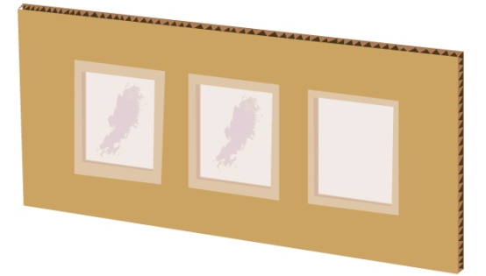
^{УФ и защита от солнца}
Измерение и сравнение уровня УФ-излучения через разные фильтры.
^{Эксперимент}
Сначала изготовьте карточку для тестирования крема, вырезав в картонке два окошка и наклеив на них пластиковую пленку. Покройте одно окошко одним из кремов и запишите значение SPF на поверхности картонки. Проделайте то же со следующим окошком и нанесите метку.
Поместите Labdisc на открытое пространство и зафиксируйте значение УФ-излучения, направив датчик прямо на солнце.

Slide 12
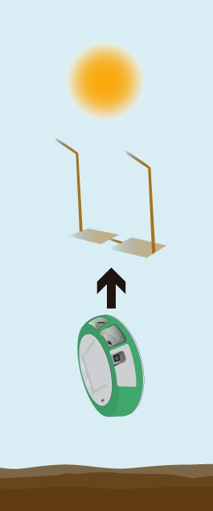
^{УФ и защита от солнца}
Измерение и сравнение уровня УФ-излучения через разные фильтры.
^{Эксперимент}
Повторите измерения, накрывая датчик каждым окошком картонки с кремом. Слой крема на пластике должен быть обращен к солнцу.
Измерьте значения УФ-излучения через солнцезащитные очки, накрывая УФ-датчик Labdisc линзами двух разных очков.
После завершения остановите Labdisc.

Slide 13
^{УФ и защита от солнца}
Измерение и сравнение уровня УФ-излучения через разные фильтры.
^{Результаты и анализ}
Подключите Labdisc к компьютеру с помощью соединительного кабеля USB или беспроводного канала связи Bluetooth.
В верхнем меню нажмите и выберите . Выберите в списке последний эксперимент.
Для отображения результатов эксперимента, в меню GlobiLab выберите столбчатый график и обозначьте столбики с помощью инструмента .

Slide 14
^{УФ и защита от солнца}
Измерение и сравнение уровня УФ-излучения через разные фильтры.
^{Результаты и анализ}
Исходя из результатов эксперимента, работают ли разные методы защиты от солнца? Какой из них показал лучшие результаты?
Заметили ли вы разницу между двумя разными очками и двумя разными кремами?
Как эти результаты соотносятся с вашей начальной гипотезой?

Slide 15
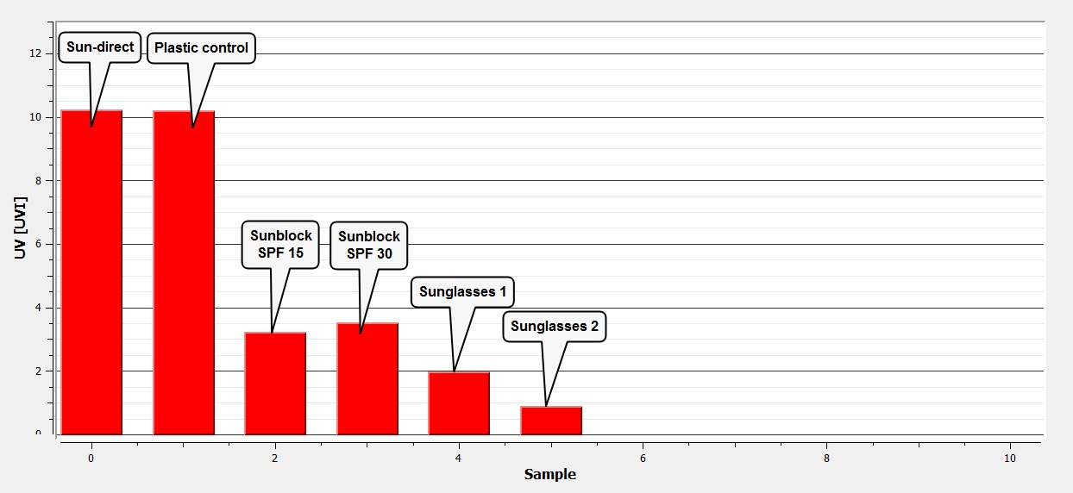
^{УФ и защита от солнца}
Измерение и сравнение уровня УФ-излучения через разные фильтры.
^{Результаты и анализ}
График ниже должен быть аналогичен графикам, полученным учащимися:
Прямое Солнце
Пластиковый Контроль
Солнцезащитный Крем 30
Солнцезащитный Крем 15
Солнцезащитные Очки 1
Солнцезащитные Очки 2

Slide 16
^{УФ и защита от солнца}
Измерение и сравнение уровня УФ-излучения через разные фильтры.
^{Заключение}
Почему солнцезащитные очки и кремы обеспечивают защиту?
Учащиеся должны, основываясь на теории, указать, что в состав кремов и стекол очков входят химические вещества, которые служат фильтром, поглощая или отражая УФ-излучение и другие электромагнитные волны.
Почему кремы и очки показали разную эффективность?
Учащиеся должны прийти к выводу, что расхождение результатов вызвано нанесением крема на пластик. Возможно, крем не так эффективен, как на коже, так как минимальная известная степень защиты составляет около 90%.

Slide 17
^{УФ и защита от солнца}
Измерение и сравнение уровня УФ-излучения через разные фильтры.
^{Заключение}
Почему для кремов не было зафиксировано связи между показателем SPF и уровнем УФ?
Учащиеся должны указать, что солнцезащитный коэффициент SPF отражает время защиты, обеспечиваемое данным кремом. Другими словами, если незащищенная кожа покраснеет через 20 минут, то при использовании крема с SPF 15 это время будет в 15 раз больше. В то же время, оба крема фильтруют примерно одинаковый процент лучей УФ-В (т. е. SPF 15 = 93%; SPF 30 = 97%).

Slide 18
^{УФ и защита от солнца}
Измерение и сравнение уровня УФ-излучения через разные фильтры.
^{Дальнейшее применение}
Как вы думаете, от чего зависит уровень УФ? Изучите этот вопрос и найдите ответ.
Учащиеся должны упомянуть ряд экологических факторов, связанных с данным явлением. Известно, что озоновый слой является классической защитой от радиации, особенно УФ. Кроме того, время дня и время года влияют на угол наклона солнечных лучей. Можно также упомянуть высоту и широту местности. Так, на экваторе УФ-лучам нужно проникнуть в атмосферу на минимальное расстояние. С повышением высоты, меньшее количество атмосферы может поглощать радиацию.
УФ-лучи способствуют выработке витамина D3. Какое еще положительное влияние оказывает УФ-излучение?
Учащиеся могут упомянуть возможность использовать УФ-излучение для очистки воды. Например, высокоэффективные ртутные лампы излучают широкий спектр ЭМ-волн, включая УФ. Патогенные организмы погибают под таким воздействием.

